Slide 1
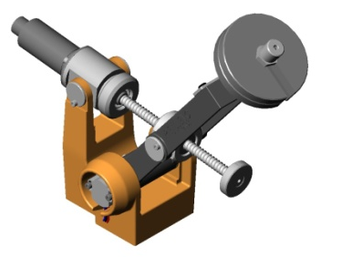
Maxpid
Documentation Technique

Slide 2
Plan
Présentation générale du Maxpid
Mise en œuvre du Maxpid
Présentation externe du Maxpid
Présentation interne du Maxpid
Présentation du logiciel d’acquisition
Retour vers le menu

Slide 3
Présentation générale du Maxpid
Retour vers le menu

Slide 4
Présentation générale du Maxpid
La chaîne fonctionnelle MAXPID est un élément réel d’un robot 3 axes et équipé à son extrémité d’une pince de préhension dotée d’une rotation de poignée et parfois d’une allonge télescopique de même axe. Ce type de robot est utilisable avec des adaptations dans plusieurs domaines d’application, dont la cueillette de fruits.
L’intérêt de ce robot est d’augmenter les rendements de production en évitant à l’agriculteur des mouvements répétitifs et en sélectionnant les fruits en fonction de l’endroit de la vente :
Fruits mûrs pour un acheminement de 24h sur le lieu de distribution
Fruits moins mûrs pour un acheminement de 48 à 72h sur le lieu de distribution
Pour des raisons de conception et de coût de production, le constructeur a choisi d’équiper le mouvement de l’épaule, du coude et du poignet avec le même système mécanique (cinématique, dynamique et motorisation).

Slide 5
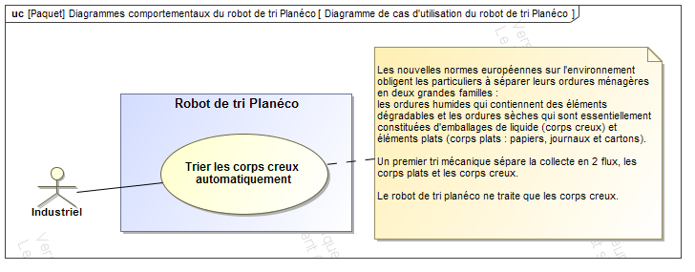
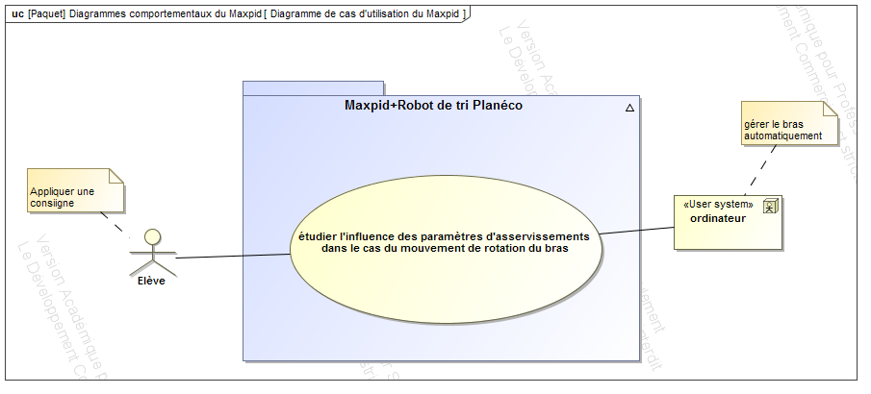
Contexte général
Diagramme de cas d’utilisation
Retour vers le menu

Slide 6
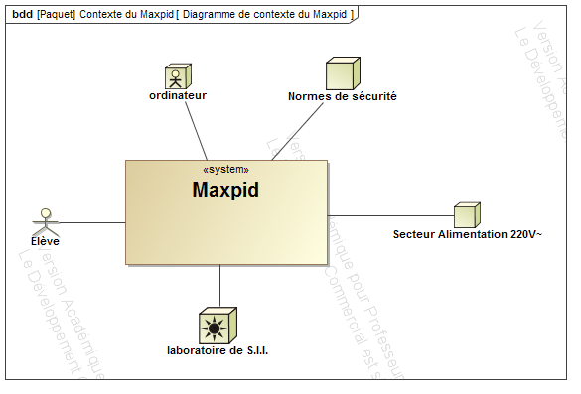
Contexte général
Diagramme de contexte
Retour vers le menu

Slide 7
Mise en œuvre du maxpid
Retour vers le menu

Slide 8
Mise sous tension
Allumer le bouton rouge situé sur le côte gauche du Maxpid
Lancer le logiciel
Dossier TP CPGE sur le bureau
Maxpid
Retour vers le menu

Slide 9
Présentation externe Du maxpid
Retour vers le menu

Slide 10
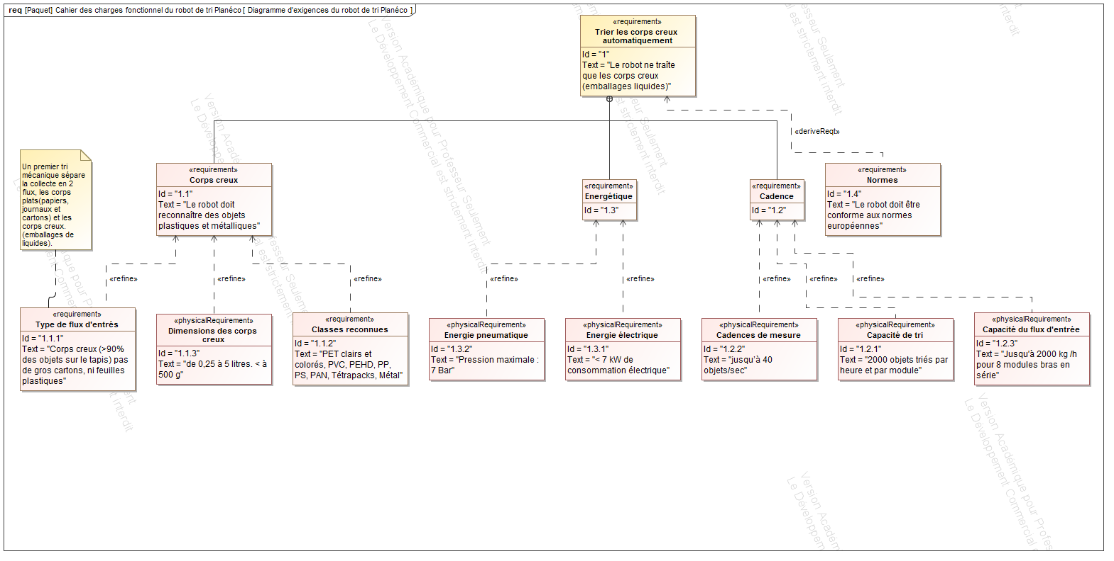
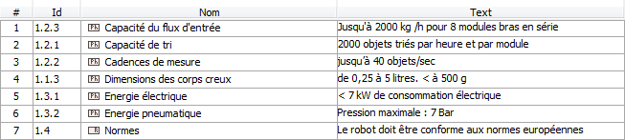
Présentation externe du Robot planeco
Diagramme d’exigences
Retour vers le menu

Slide 11
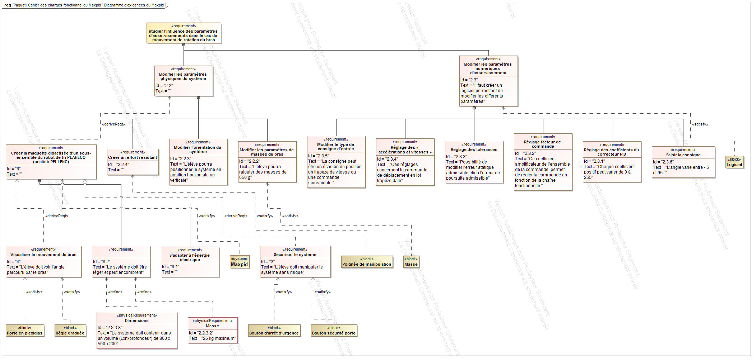
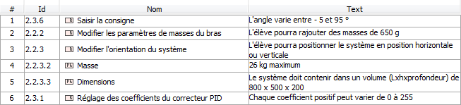
Présentation externe du Maxpid
Diagramme d’exigences
Retour vers le menu

Slide 12
Présentation interne Du maxpid
Retour vers le menu

Slide 13
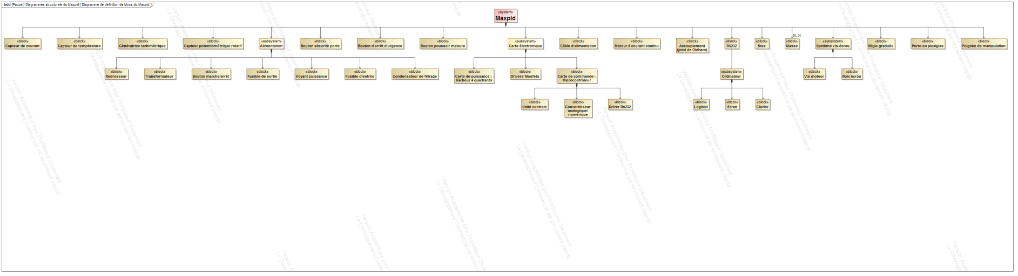
Présentation interne du Maxpid
Diagramme de blocs
Retour vers le menu

Slide 14
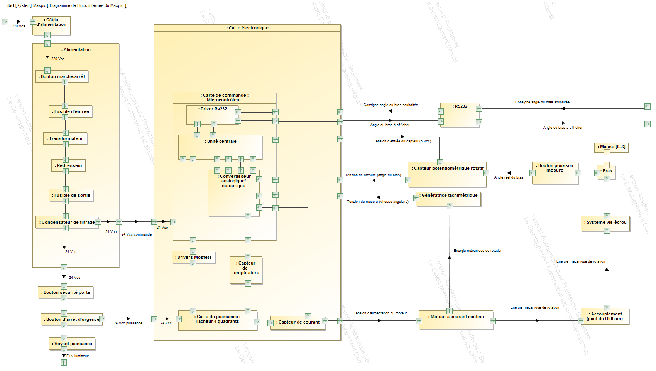
Présentation interne du Maxpid
Diagramme de blocs internes
Retour vers le menu

Slide 15
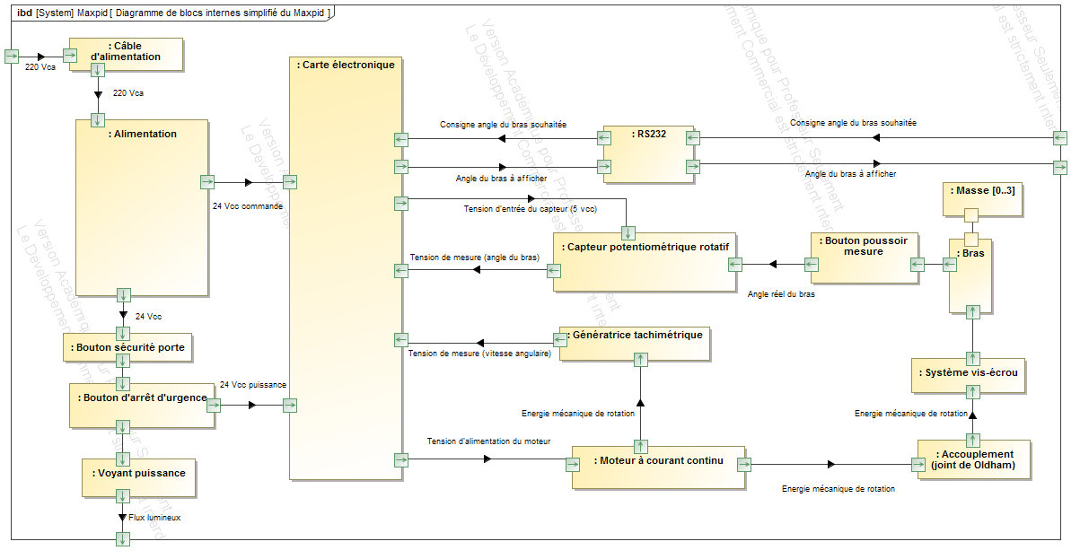
Présentation interne du Maxpid
Diagramme de blocs internes
Retour vers le menu

Slide 16
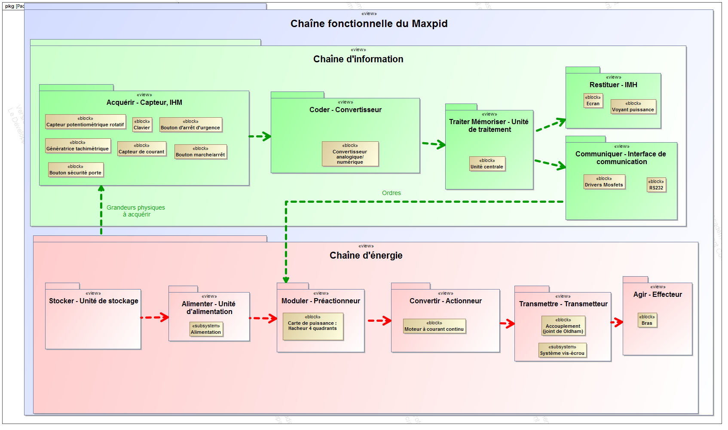
Présentation interne du Maxpid
Composants de la chaîne Fonctionnelle
Retour vers le menu

Slide 17
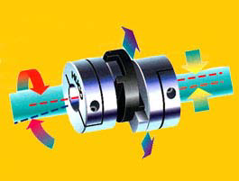
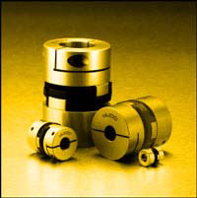
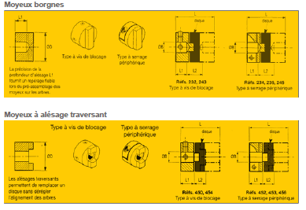
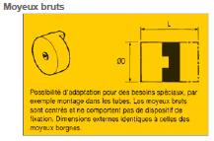


Présentation interne du maxpid – Composants
Accouplement par Joint de Oldham
Les joints de Oldham sont des accouplements flexibles à 3 pièces, composés de 2 moyeux et d'un disque de transmission de couple. Les moyeux déterminent la méthode d'installation et le mode de fixation, les disques déterminent la qualité de transmission.
Les 4 types de moyeux et les 2 matières de disques qui forment la gamme sont entièrement interchangeables, dans chacune des 9 tailles proposées. Pour profiter de cette souplesse, les moyeux et les disques sont spécifiés et livrés séparément.
Les disques sont des éléments qui peuvent être remplacés à un prix raisonnable, en cas d'usure ou de cassure.

Slide 18
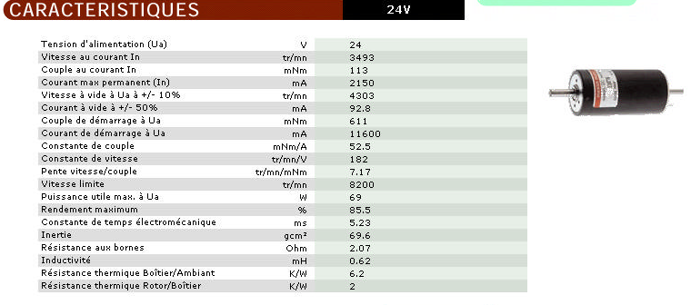
Présentation interne du maxpid – Composants
Moteur à courant continu

Slide 19
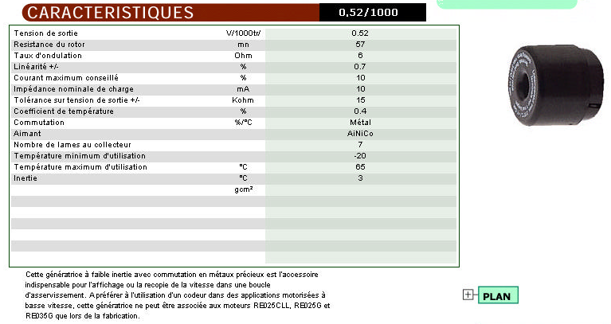
Présentation interne du maxpid – Composants
Génératrice tachymétrique

Slide 20
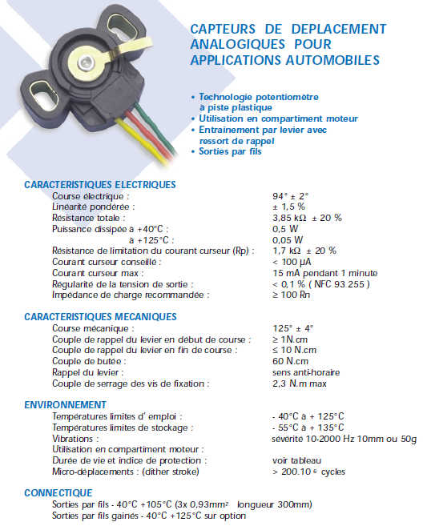
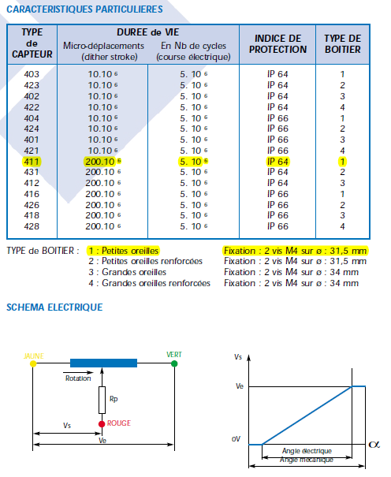
Présentation interne du maxpid – Composants
Potentiomètre rotatif

Slide 21
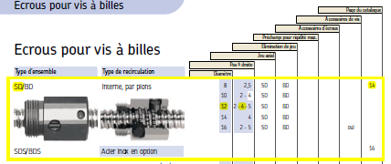
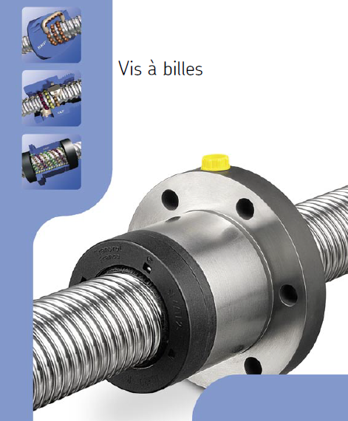
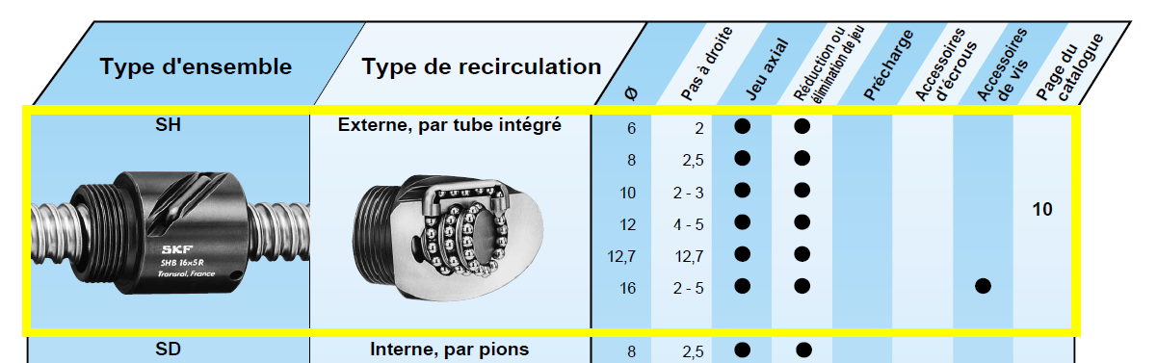
Présentation interne du maxpid – Composants
Vis à billes

Slide 22
Présentation du logiciel d’acquisition
Retour vers le menu

Slide 23




Présentation du logiciel d’acquisition
Présentation du maxpid
Présentation du Maxpid
En cliquant sur le bouton , vous pourrez visualiser des vidéos permettant de voir le Maxpid en situation industrielle.
En revenant au menu principal et en allant dans le menu Documents Maxpid, vous trouverez des informations sur les différents constituants.
Mise en mouvement rapide
Menu « Pilotage Maxpid »
Si ce n’est pas déjà le cas, établir la connexion logicielle entre le Maxpid et le logiciel
Aller dans le menu et remettre les paramètres par défaut
Valider
En utilisant les flèches observer le comportement du système.
Retour vers le menu

Slide 24
Présentation du logiciel d’acquisition
Présentation du maxpid
Retour vers le menu

